Slide 1
Sistema contable
Área Académica: Licenciatura en Ingeniería Industrial
Profesor: L.C. María Eugenia Alcántara Hernández
Periodo: Enero-junio 2016

Slide 2
Sistema contable
Resumen
Este material establece que es el sistema contable y la utilidad que debe proporcionar a usuarios internos y externos.
Abstract
This material states that it is the accounting system and the utility must provide internal and external users.
Keywords: Needs, users, utility.

Slide 3
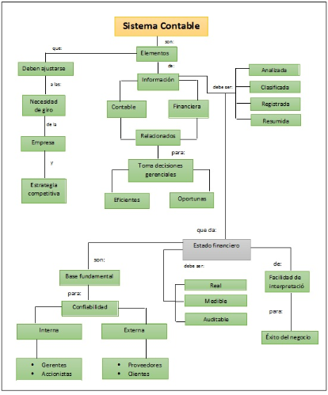
Sistema contable

Slide 4
Referencias
http://micursodecontabilidad.com/blogs/sistema-contable/

